Slide 1

KHÁM PHÁ:
QUẢ GÌ CÓ MÚI?

Slide 2



Slide 3
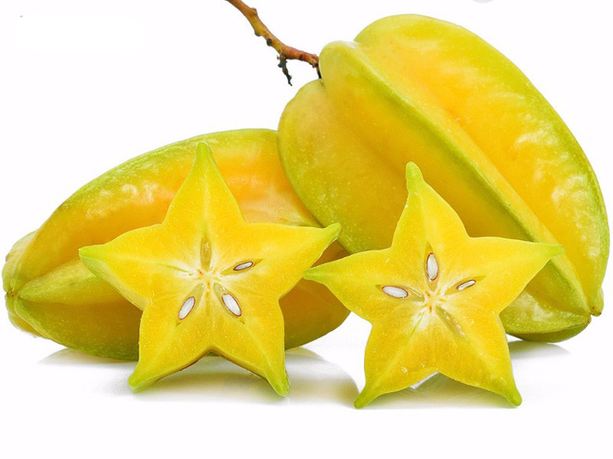
QUẢ KHẾ

Slide 4
QUẢ BƯỞI

Slide 5
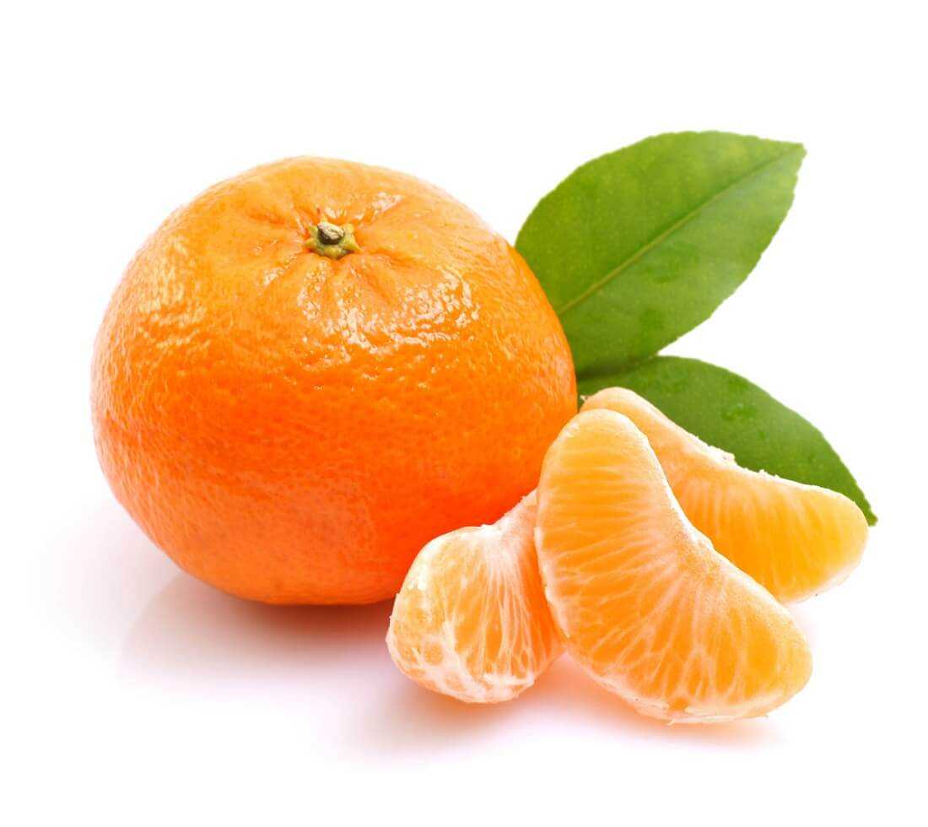
QUẢ CAM

Slide 6

BÉ KHÉO TAY

